Slide 1
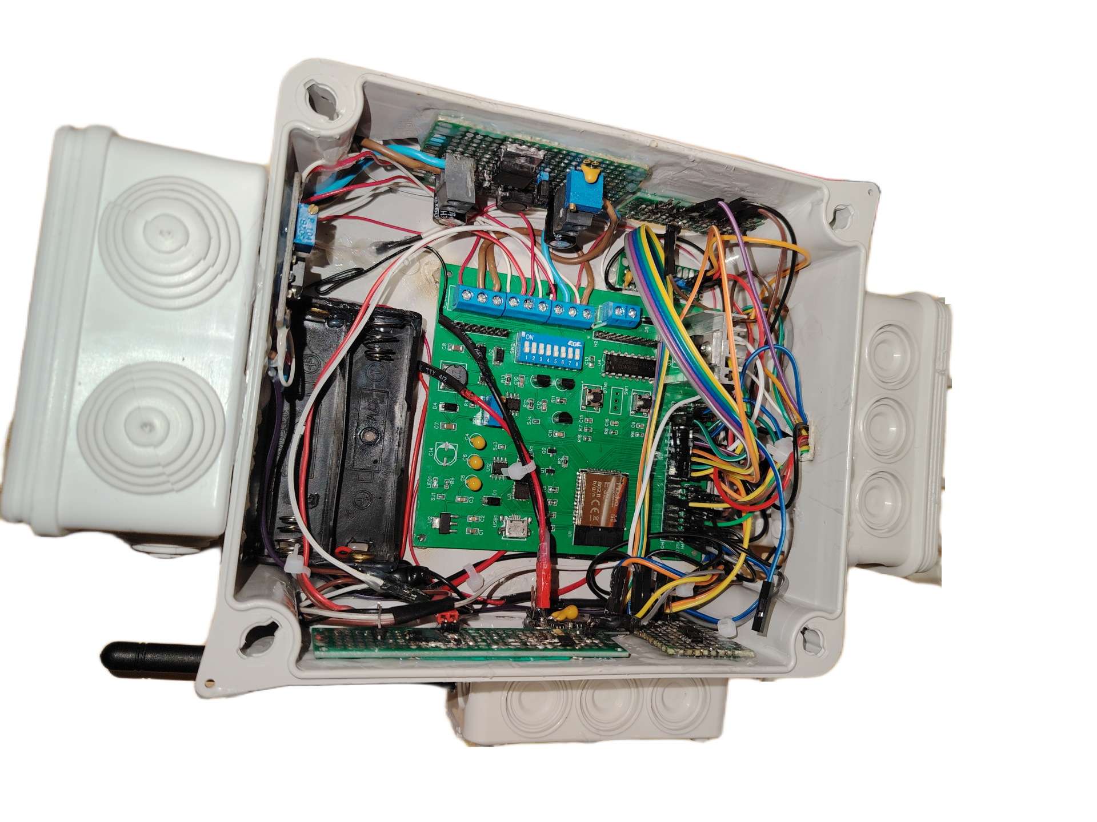
Statie de masurare a calitatii aerului si a parametrilor ambientali
SCSS 2025
Prof. indrumator Claudiu Tufan
Student Coca Alin Petru

Slide 2
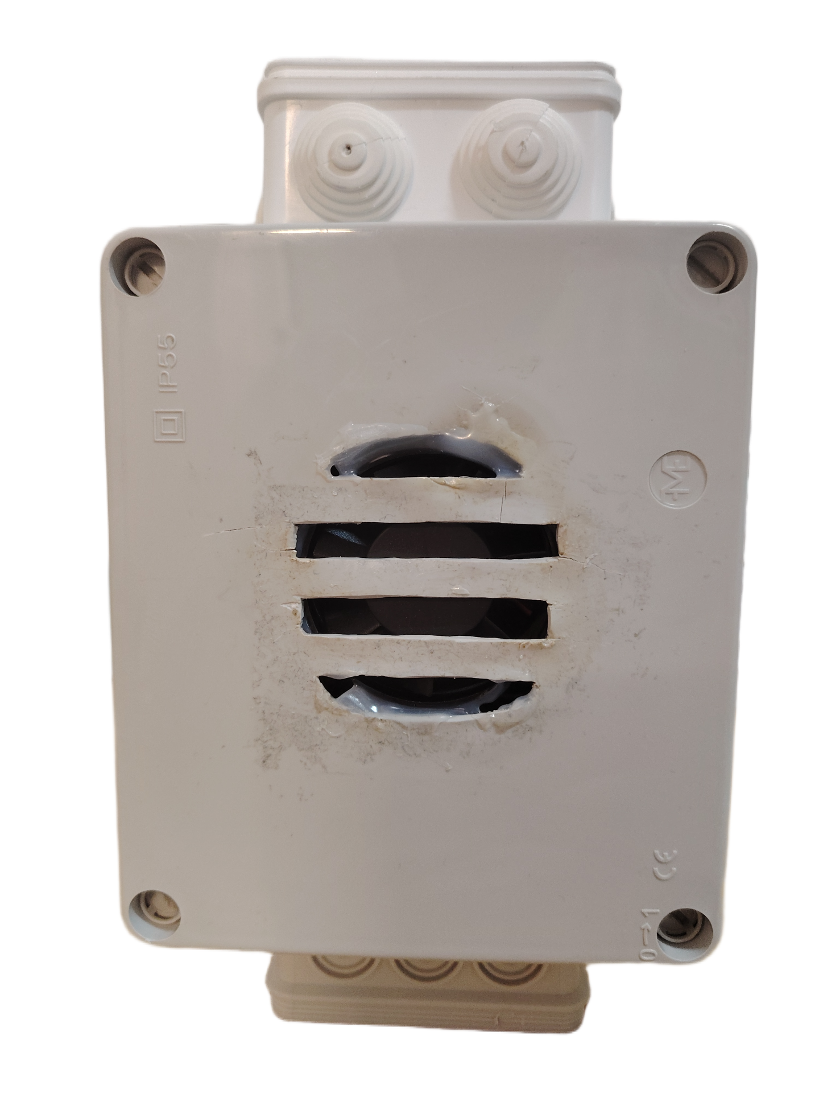
Sistemul SMCA
Intregul proiect include statia de masurare a calitatii aerului si terminalul de receptie ce formeaza sistemul de masurare a parametrilor legati de calitatea aerului cat si de mediu (ambientali), ce ofera posibilitatea afisarii datelor obtinute din masuratori.
Sistemul electronic al statiei este montat in cadrul elementului de inmagazinare care ofera protectie la factori externi de mediu.

Slide 3
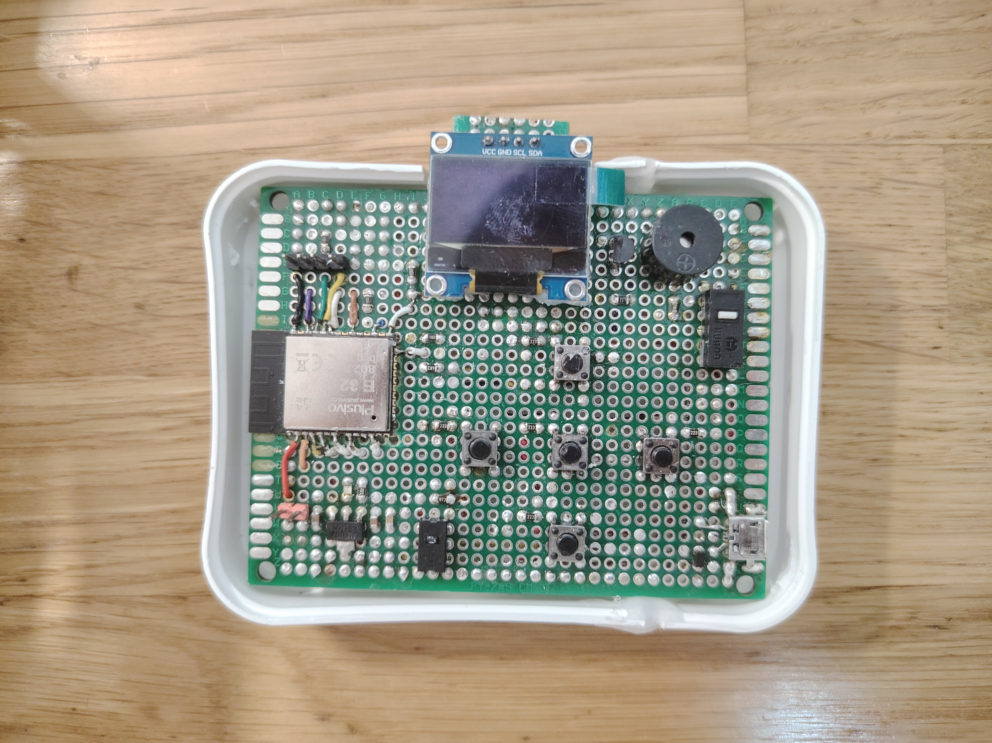
Terminalul de receptie.

Slide 4
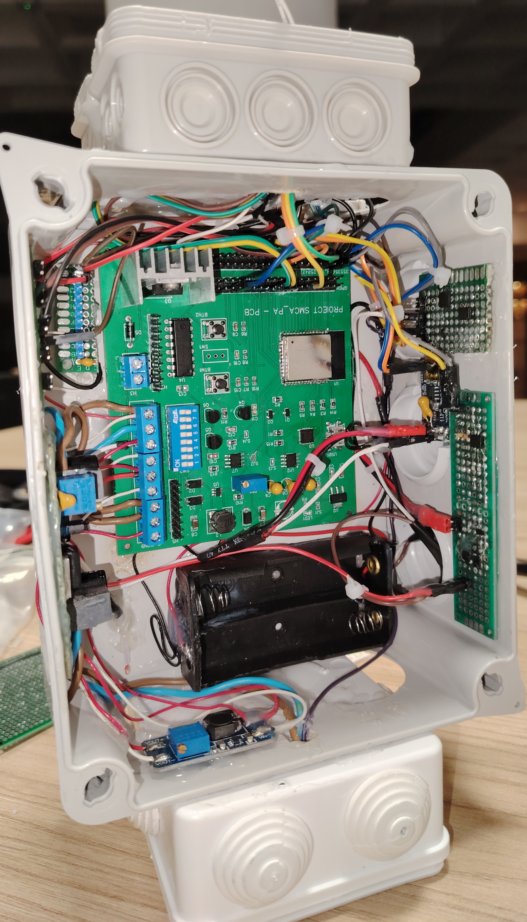
Partile componente ale ansamblului electronic: - Placa de baza PCB. - Acumulatori. - Suport acumulatori. - Circuite de incarcare ale acumulatorilor. - Buck converter (dc-dc converter). - Boost Converter. - Placi cu trazistoare de comutatie. - Senzori de gaz, temperatura, presiune, umiditate. - Panou solar – aprox. 30W. - Module transreceivere radio – 2.4GHz. - Circuite de alimentare si filtrare. - Circuit de control al venitlatorului.

Slide 5
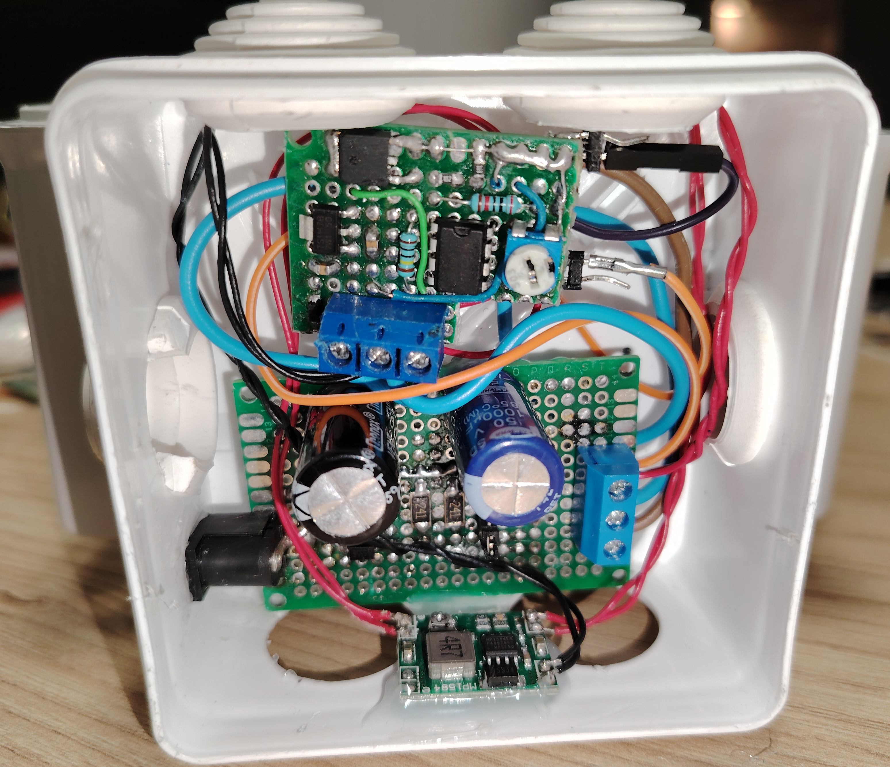
Circuitele de alimentare.

Slide 6
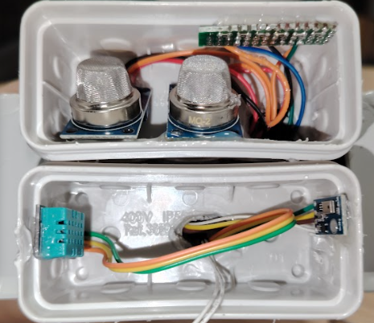
O parte din senzorii utilizati de sistem.

Slide 7
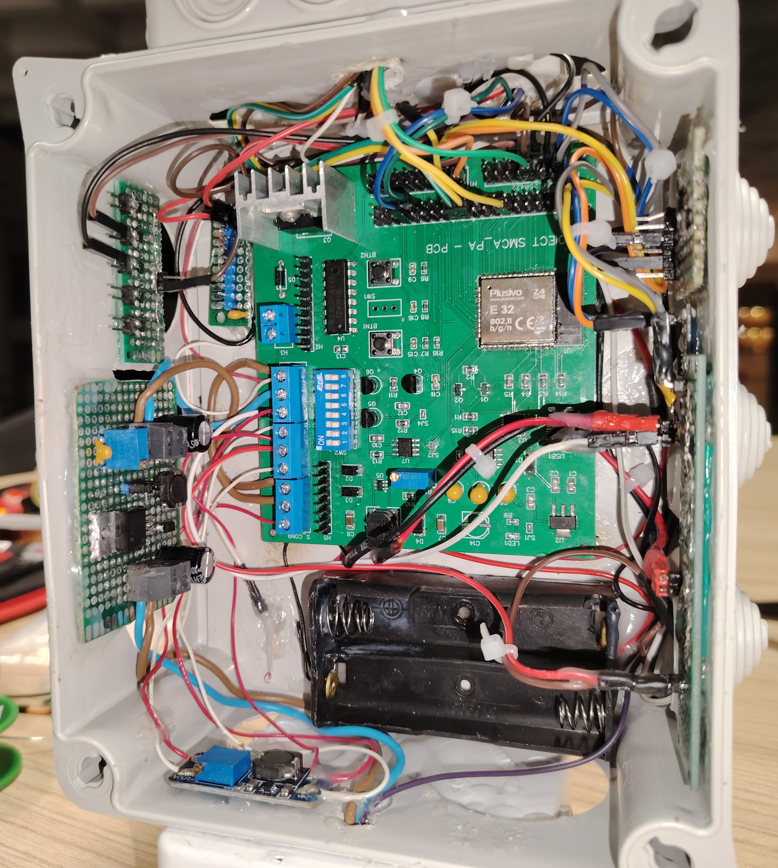

Slide 8
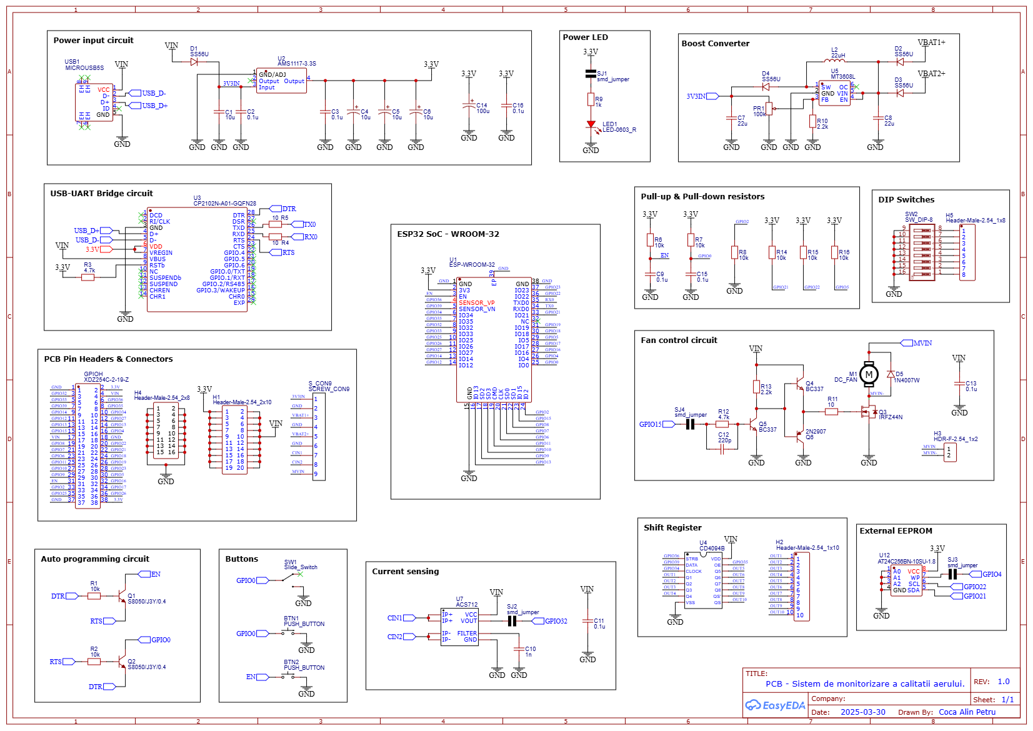
Schematica circuitului
implementat pe PCB.

Slide 9
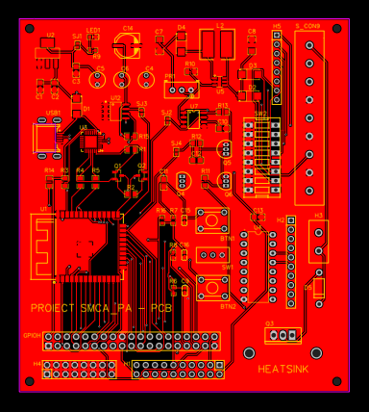
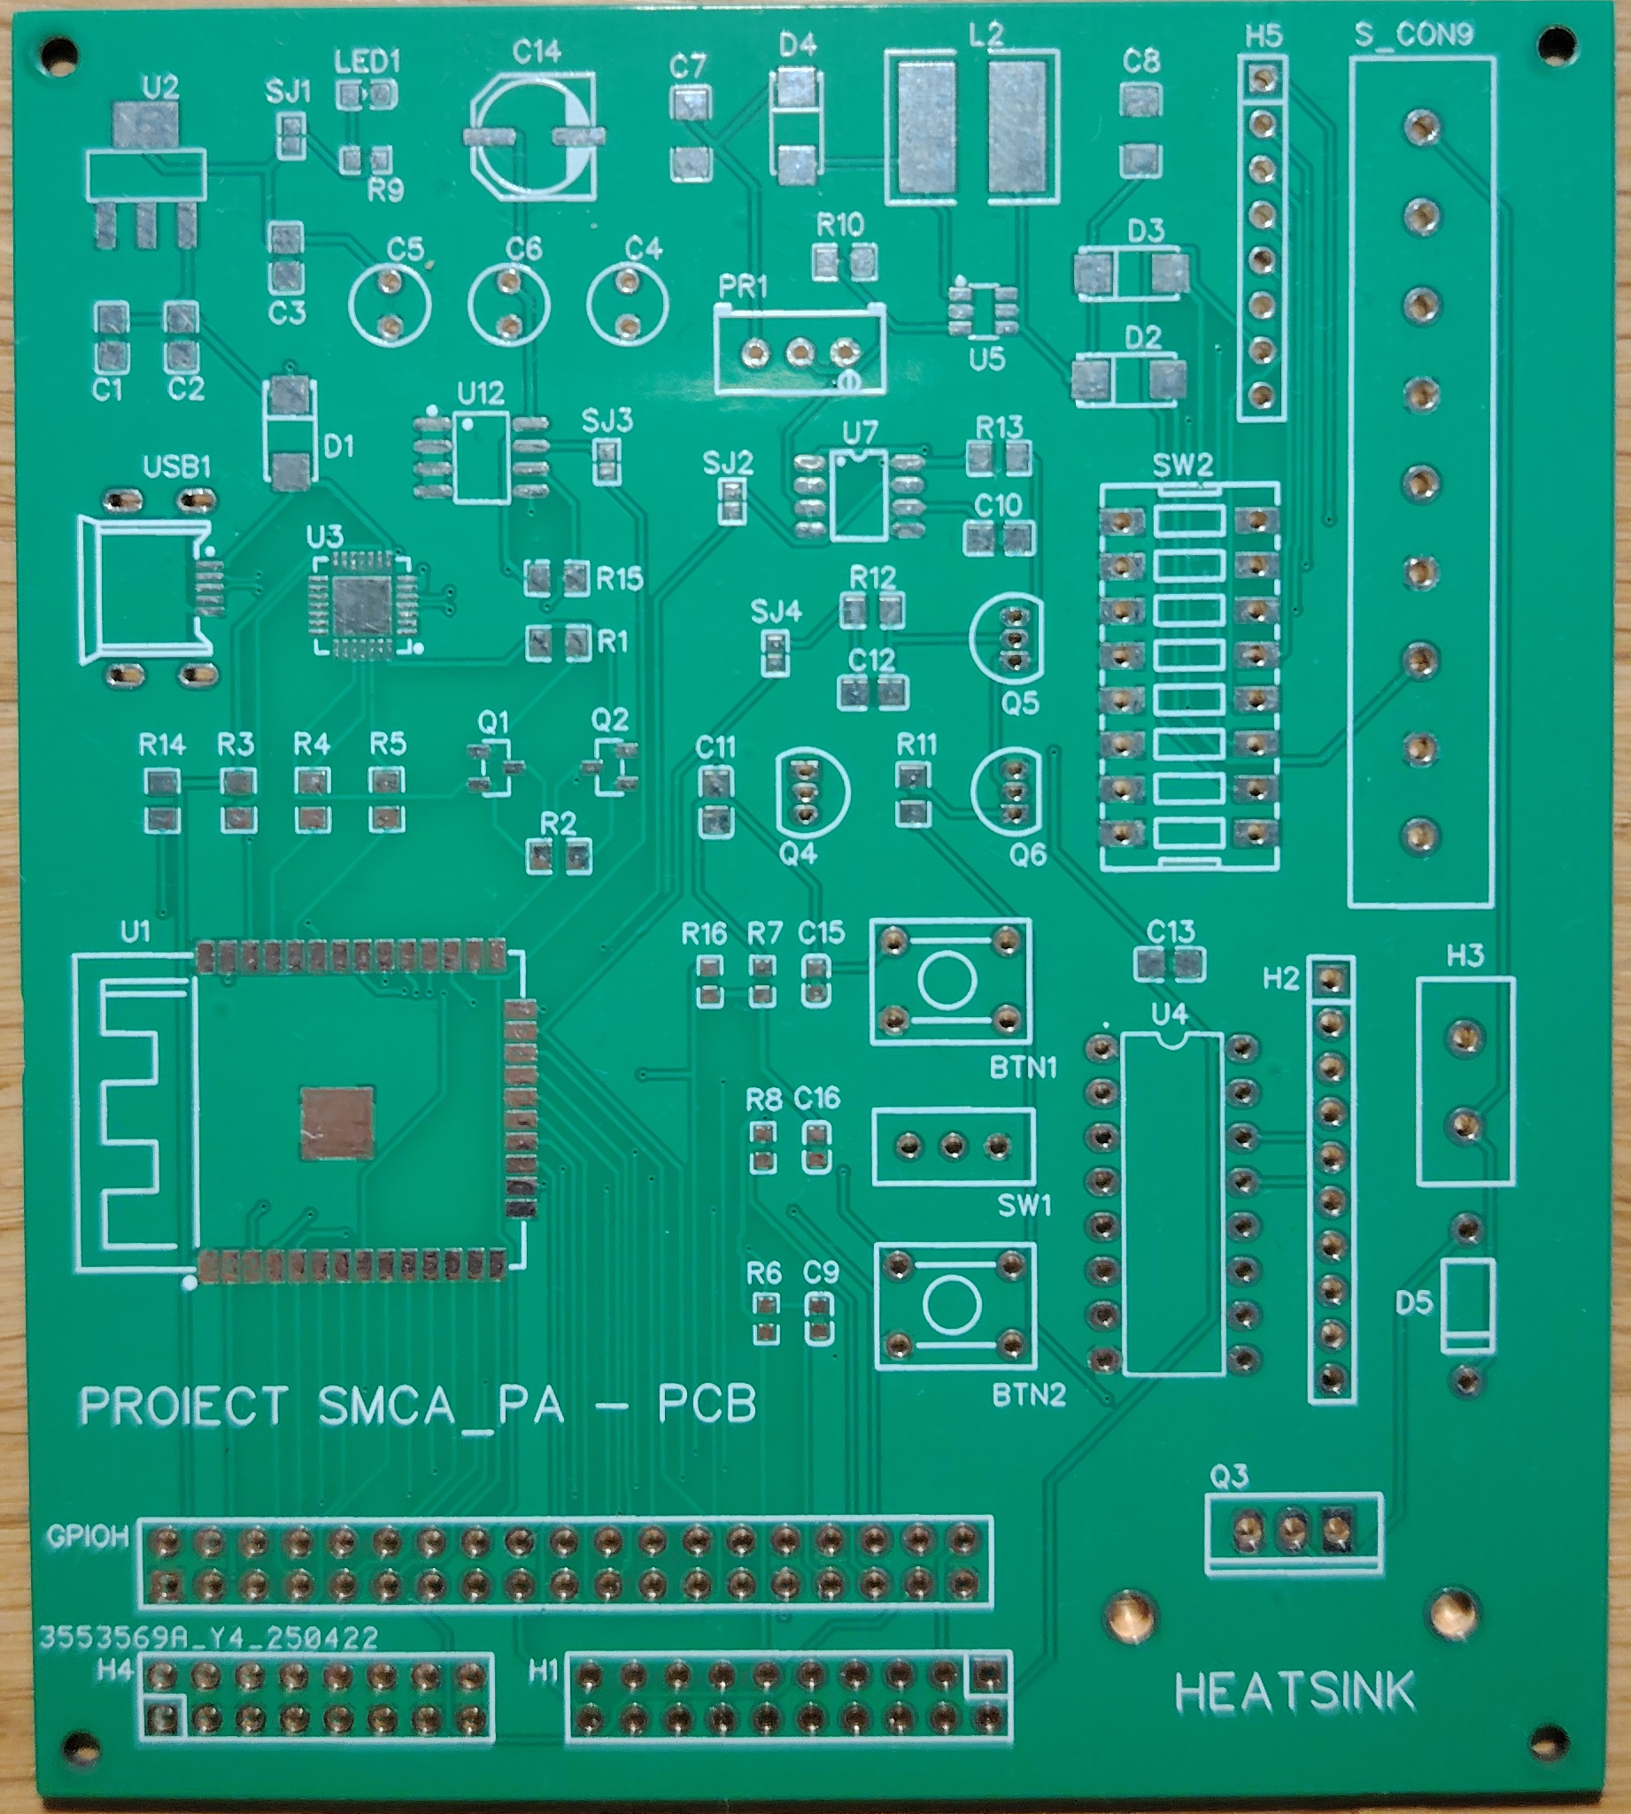
Layout-ul PCB-ului in EasyEDA si in format fizic.

Slide 10

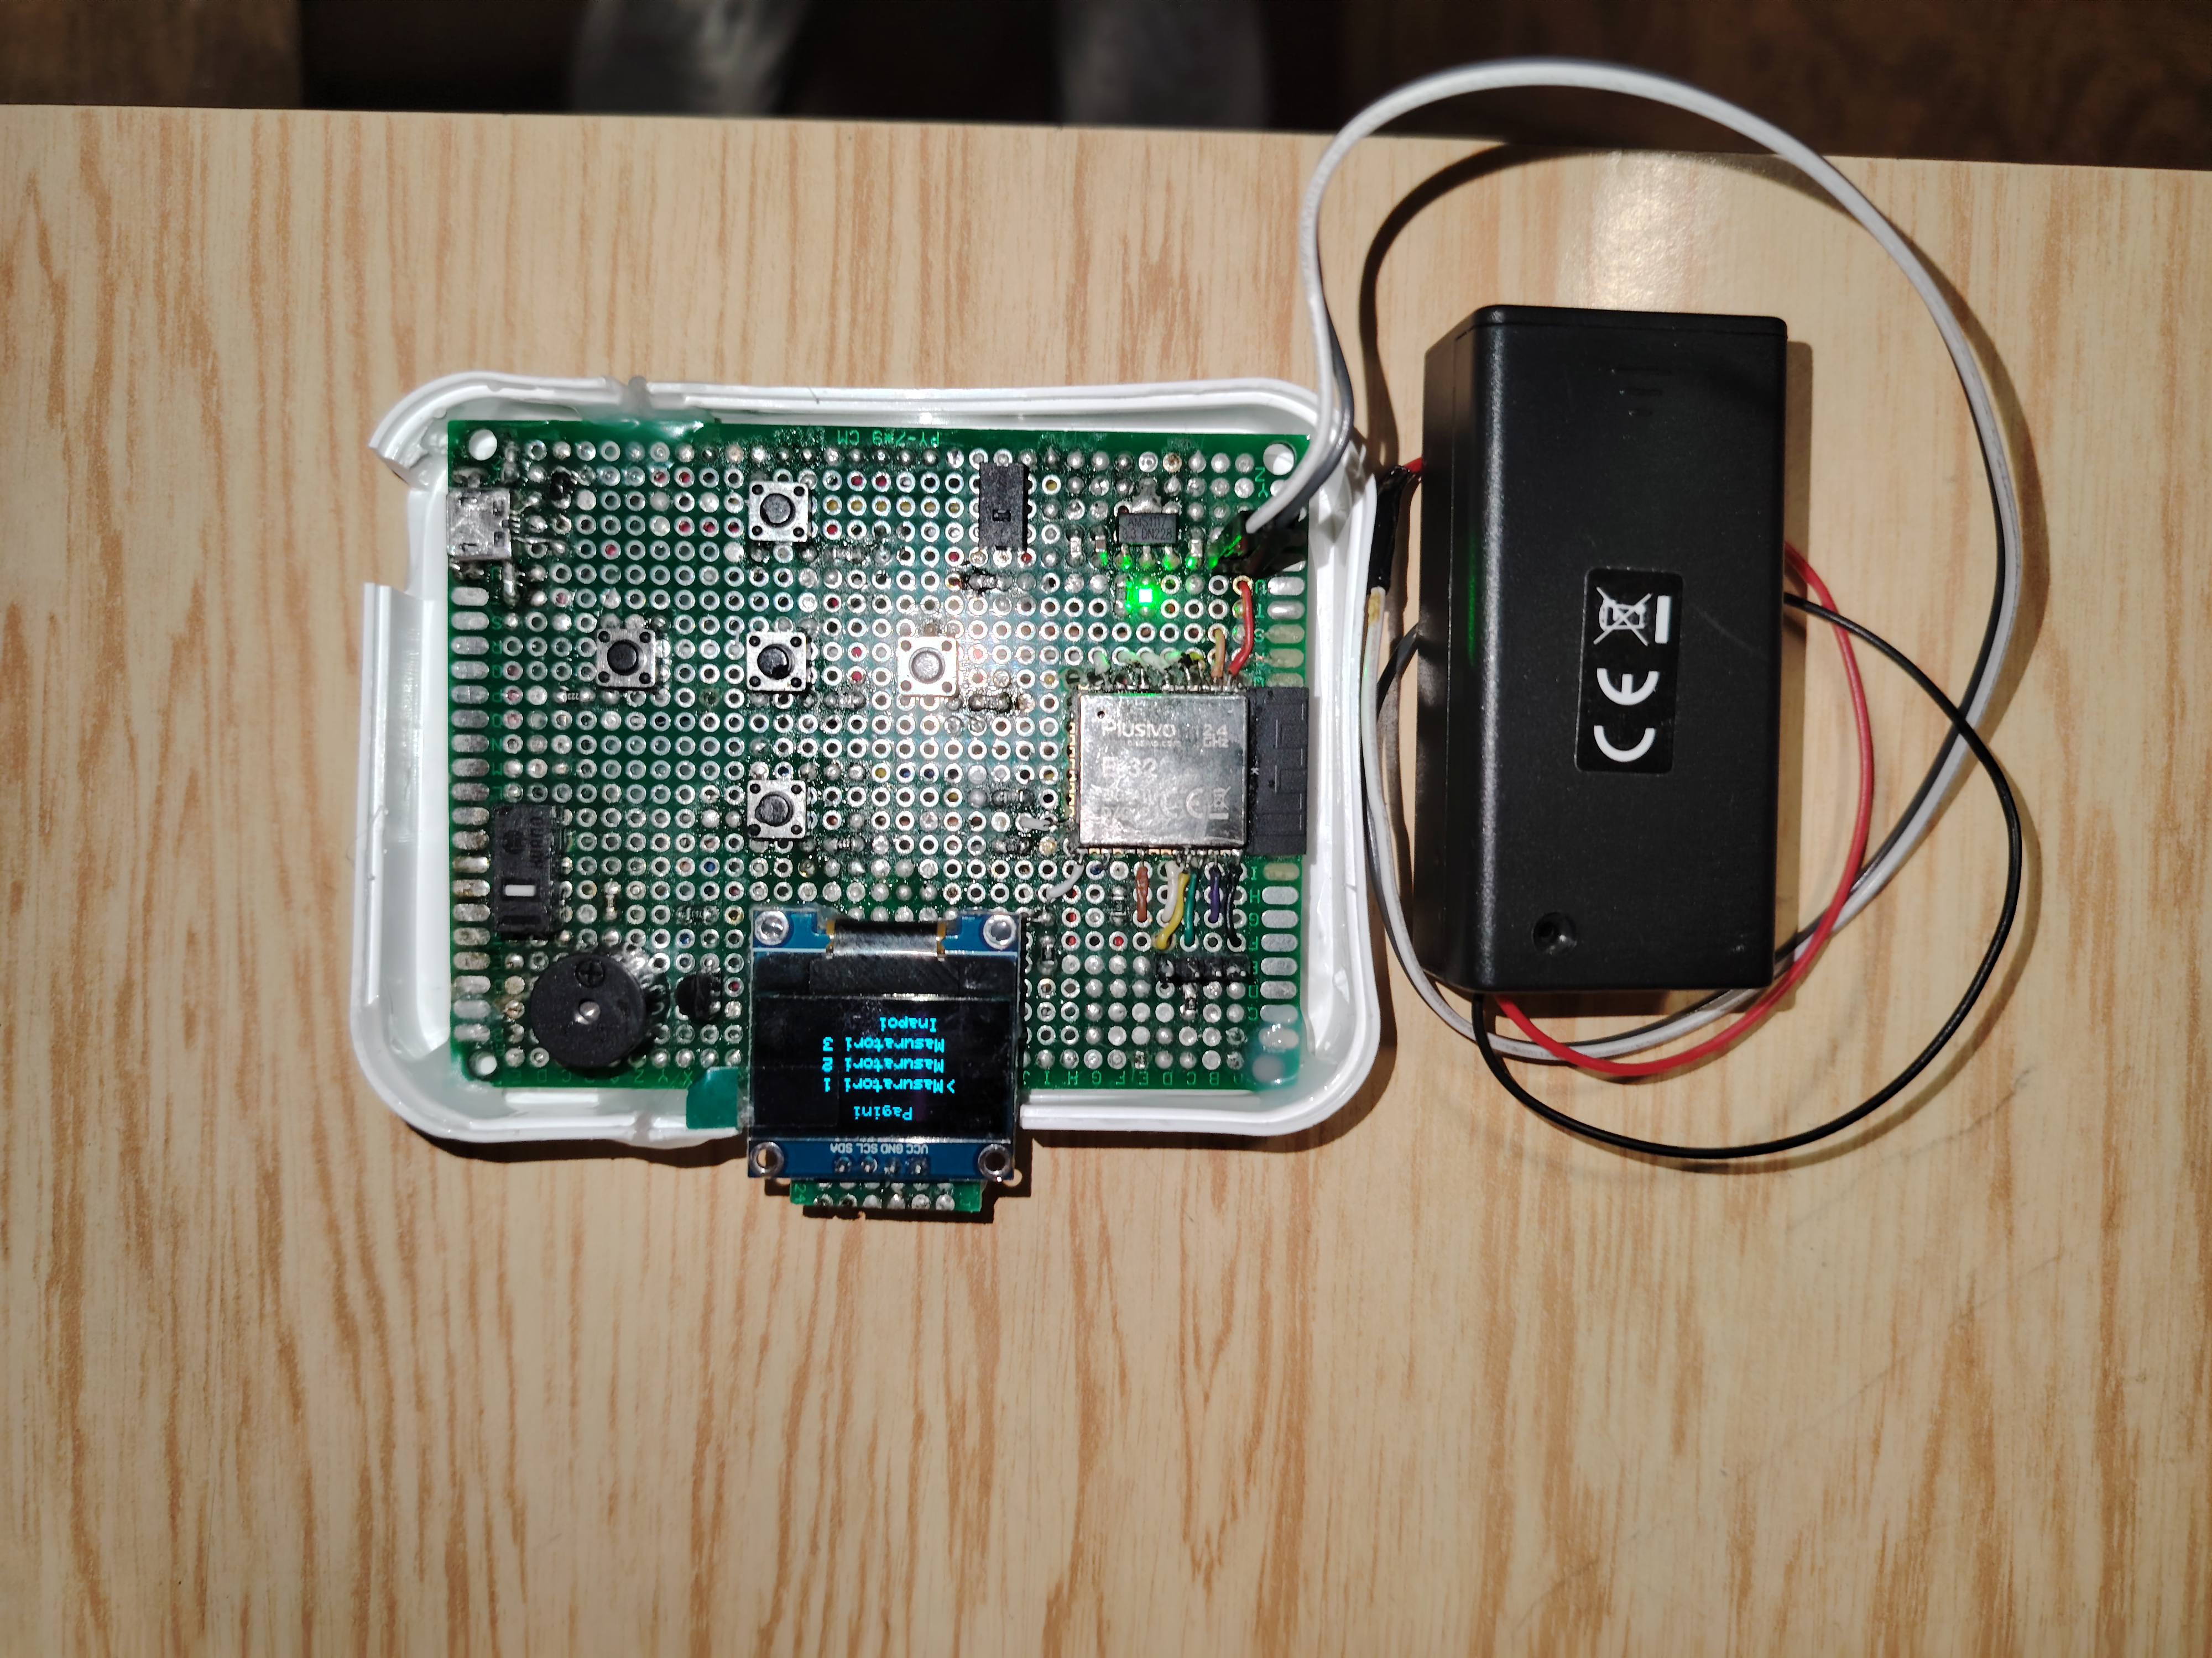
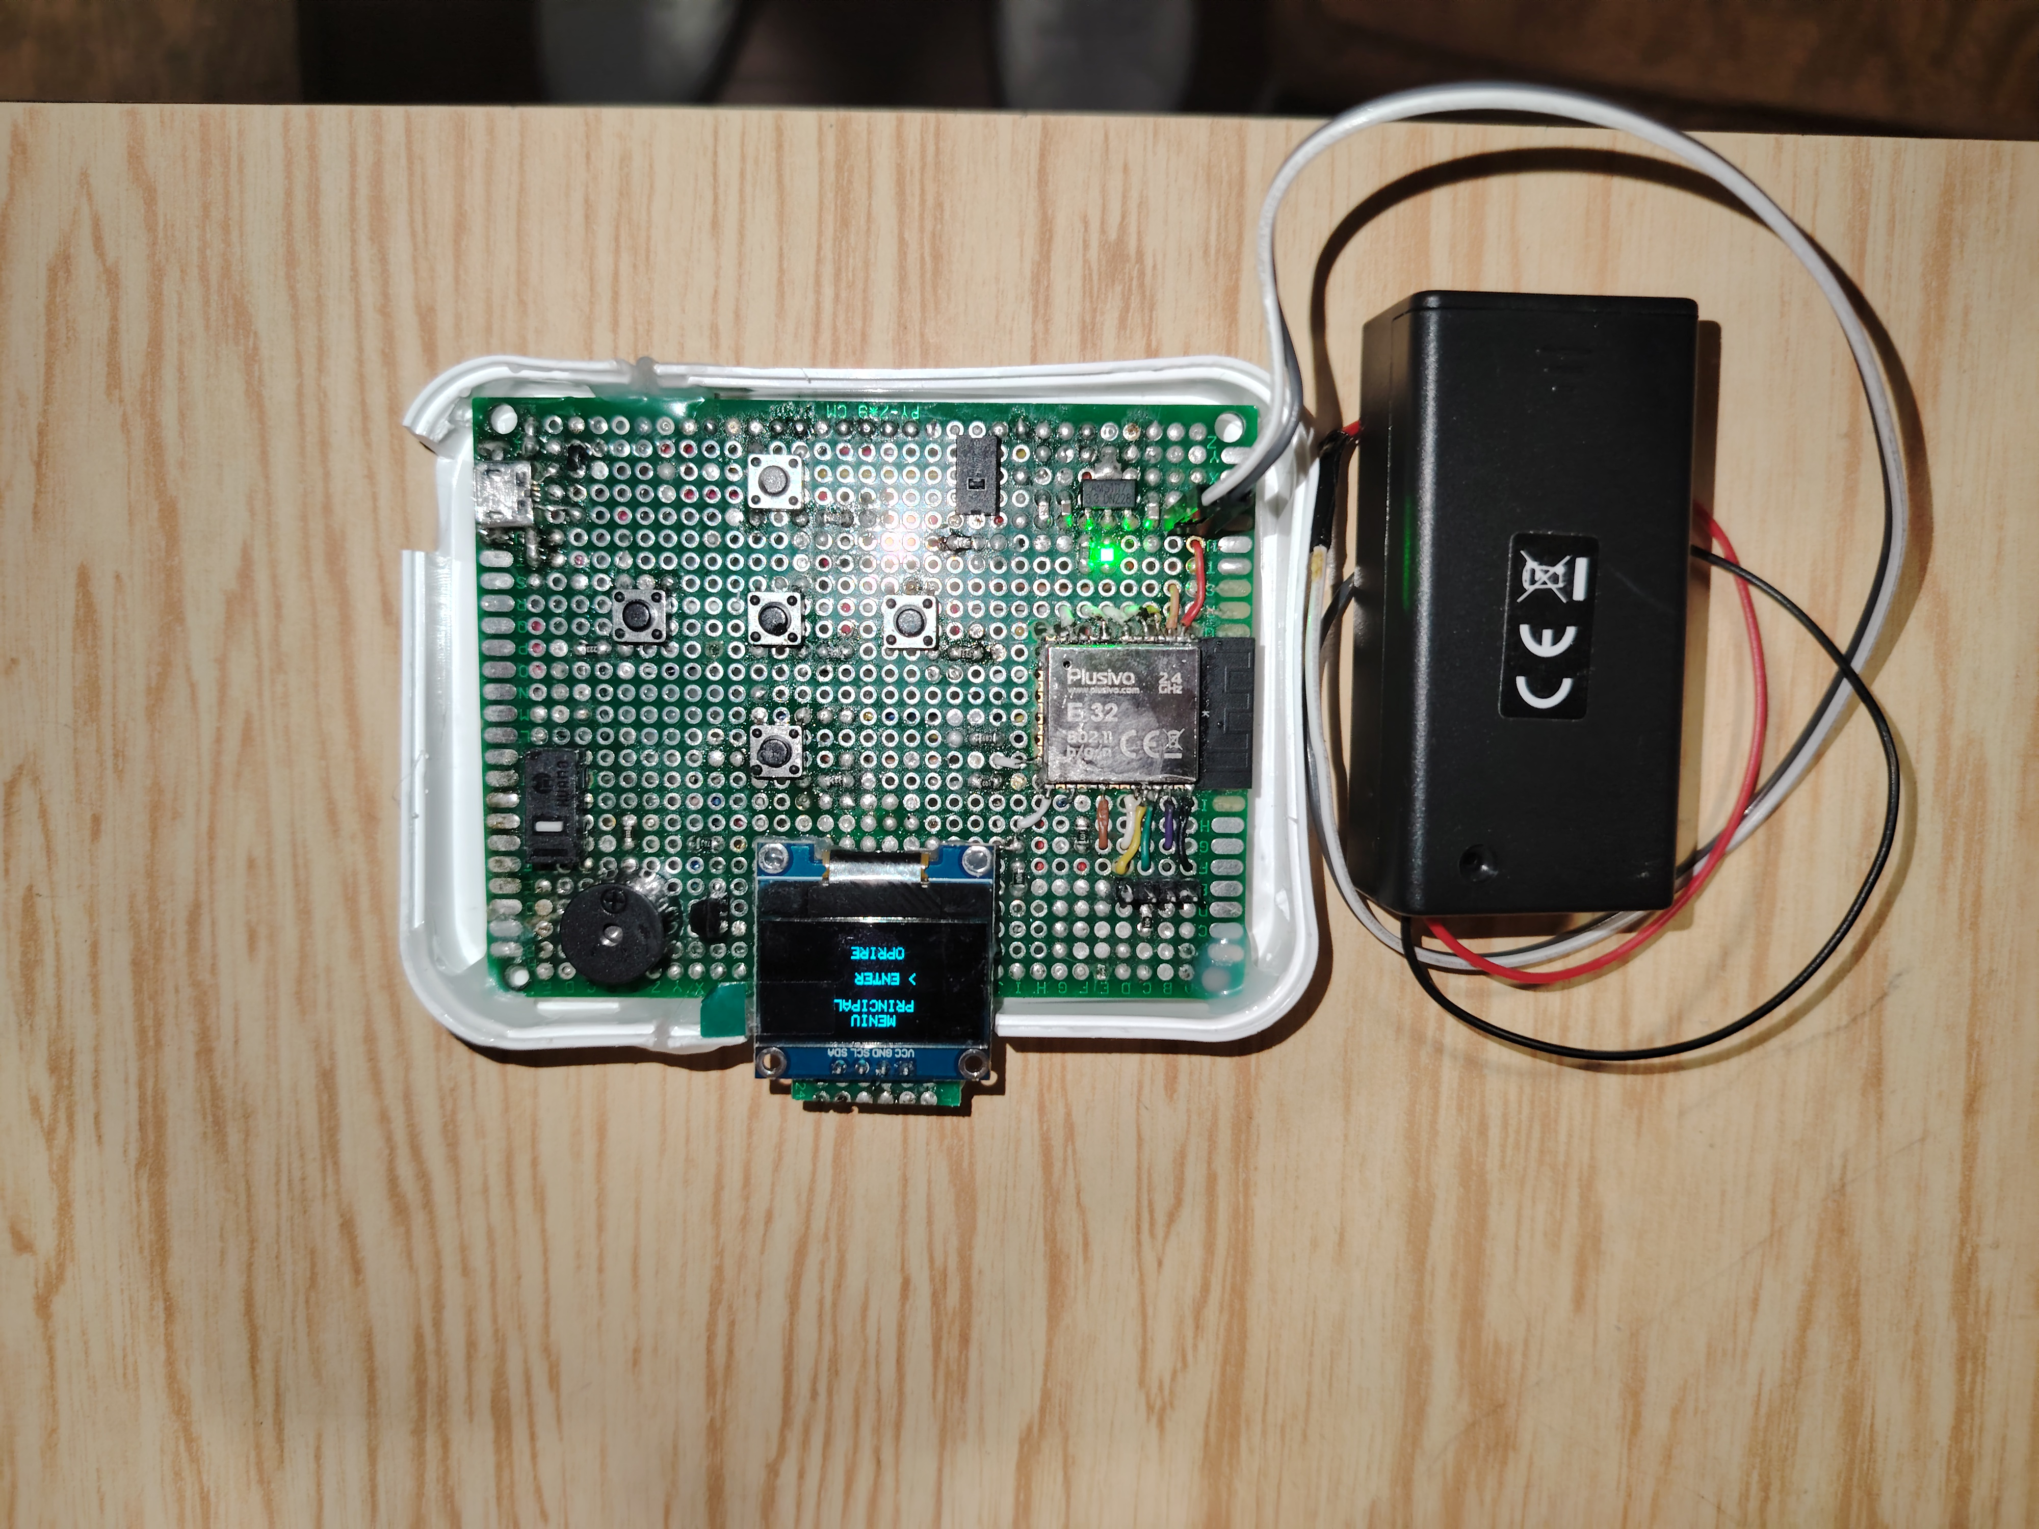
Interfata si functionare terminal de receptie

Slide 11
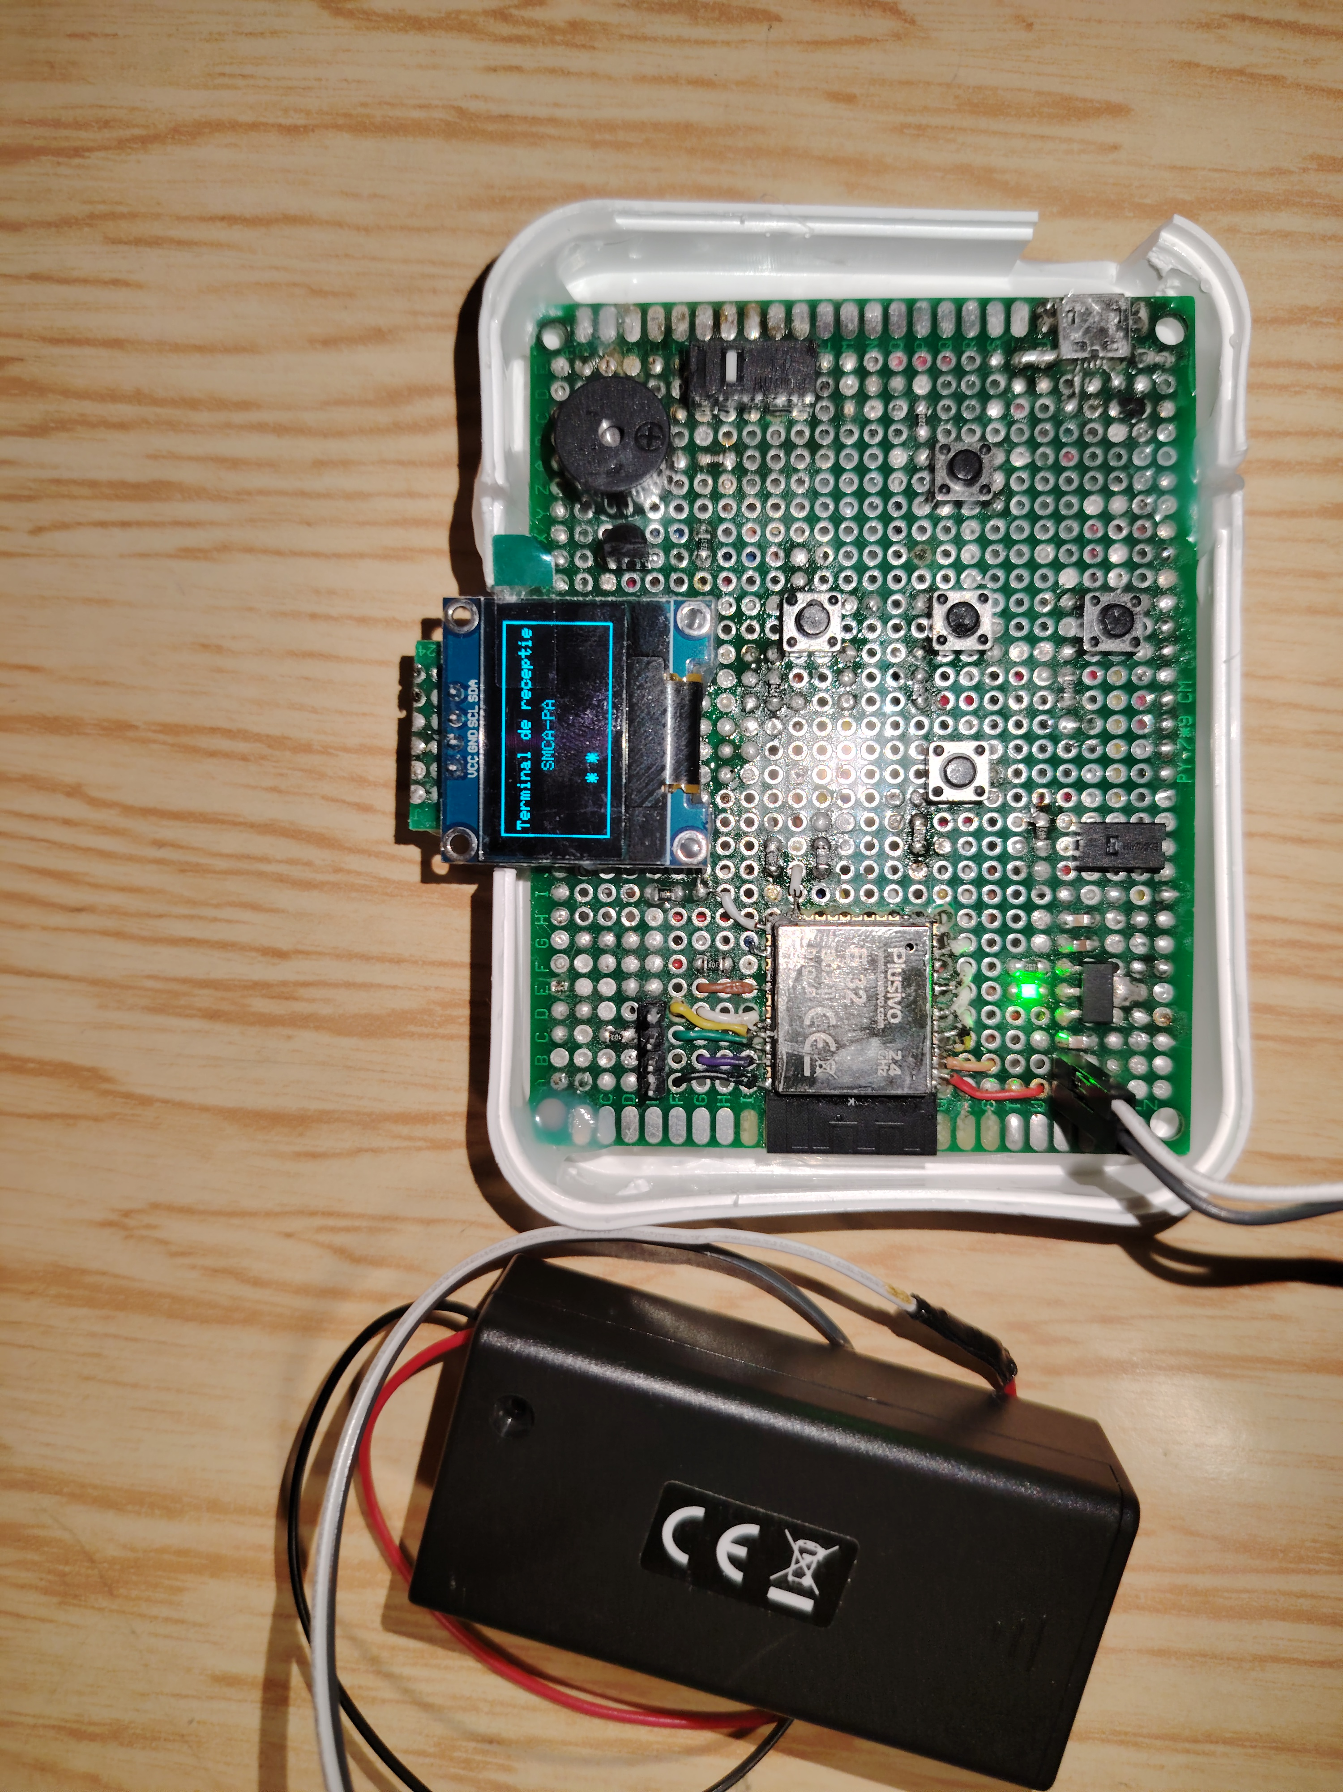
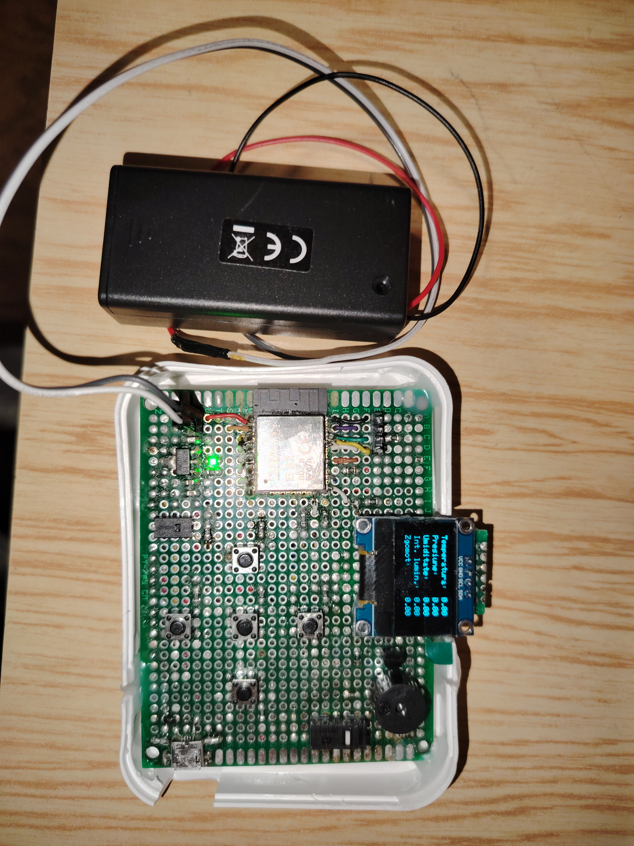

Slide 12
Concluzii
In cadrul acestei lucrari am reusit sa realizez toate circuitele ce servesc functiile propuse de
catre mine la initierea proiectului, realizate fie prin proiectare de pcb-uri, fie utilizand placi de testare
(prototipare), care asigura o alimentare corespunzatoare, la tensiuni de lucru adecvante (mult sub
limitele impuse de catre dispozitivele electronice) si care permit interfatarea, comutare si protectie.
Fiind inevitabil sa aduc proiectul intr-un stadiu ideal, fiind limitat foarte mult de timp si de
alti factori in vederea dezvoltarii acestuia, nu am reusit sa utilizez toate componentele
disponibile de pe placa in cadrul programului cu linii de cod si nu am reusit sa repar diferite defecte
de pe placa, cat sa pun in functiune circuitele de putere.
In viitor, as dori sa testez orice circuit realizat in totalitate si sa realizez cate o etapa de prototipare
simpla pentru fiecare modul electronic, astfel incat, sa nu existe probleme dupa interconectarea
completa a tuturor elementelor.
De altfel, consider ca trebuie imbunatatit sistemul de montare si fixare (mecanic) al proiectului, alaturi de
programul placii de baza a sistemului si de modalitatile de masurare.

Slide 13
Va multumesc pentru atentia acordata!

